Slide 1

컴퓨터 그래픽스 프로젝트
Among Us 3D Simulation
2021년 2학기
2018182035 정재훈
2018182038 조성택

Slide 2
목차
1. 프로그램 소개
2. 조작법
3. 게임 시연

Slide 3

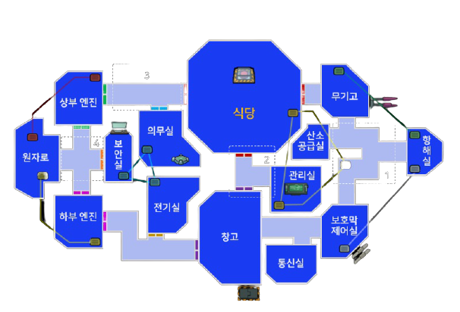
프로그램 소개
3D 시뮬레이션 탈출게임으로 맵 안에서 따라오는 AI임포스터를 피해 제한시간을 버티면 탈출할 수 있습니다.
또한 어몽어스에 나오는 여러요소들을 체험할수있습니다.
(ex)사보타지, 벤트

Slide 4
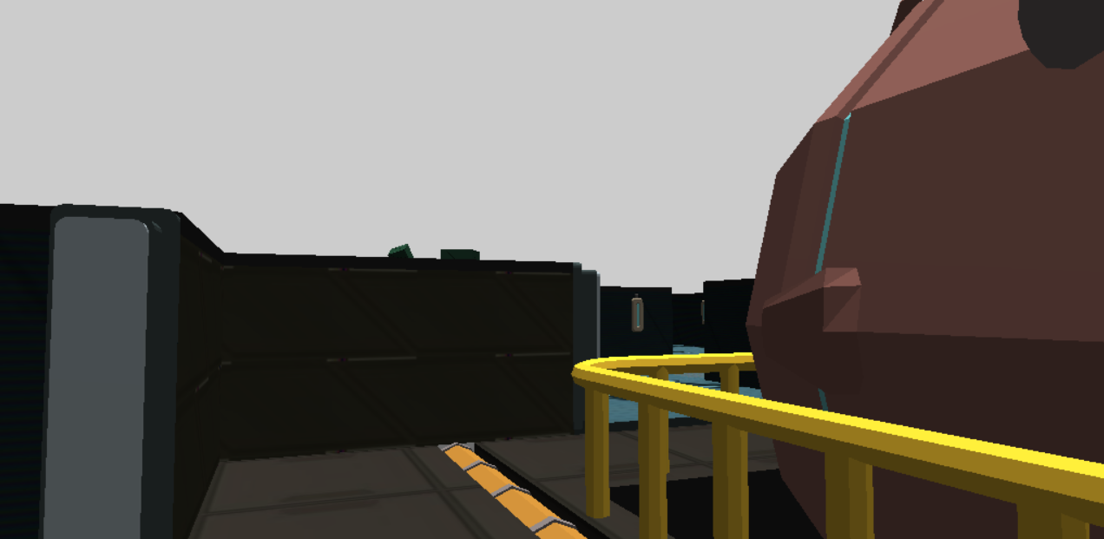
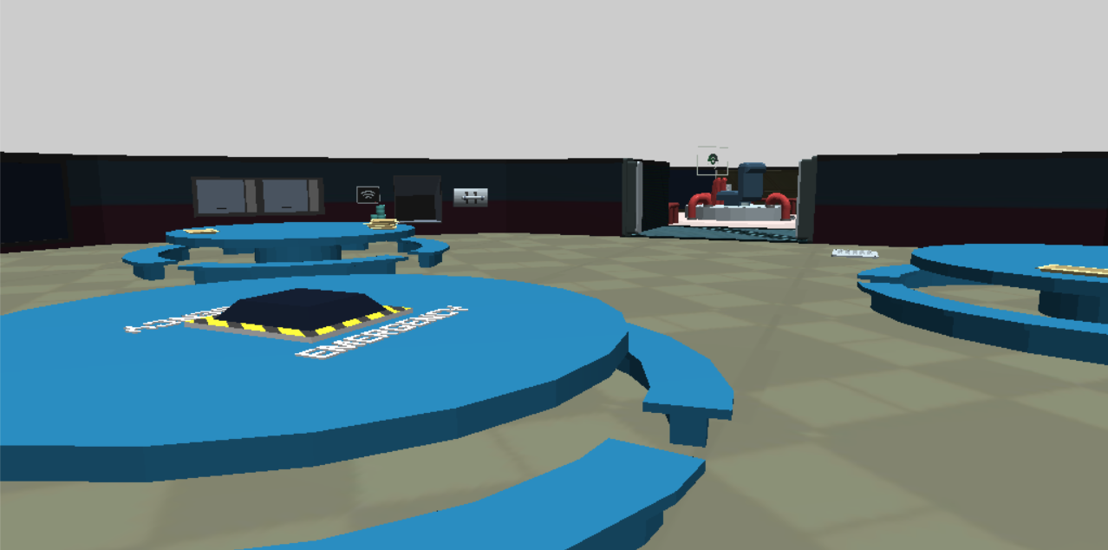
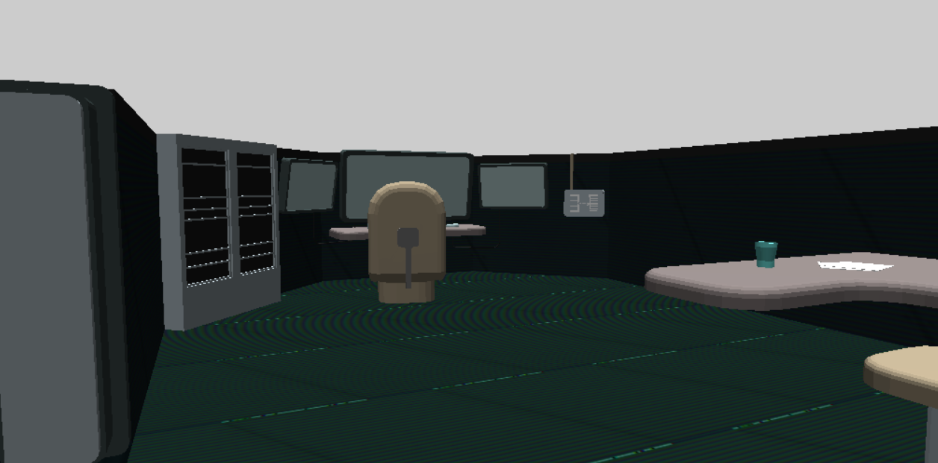
프로그램 소개
<인게임 화면>

Slide 5


프로그램 소개
3D 픽킹을 구현하여 벤트를 픽킹하면 벤트를 통한 이동이 가능합니다.
단축키를 통해 사보타지를 껐다켰다 할수있습니다.

Slide 6

조작법
객체 이동
산소 차단on/off
전기 차단 on/off
W
마우스 좌 클릭후 이동: 시점변환
J
K
A
S
D
좌 클릭down: 물체 피킹
일시중지
점프
P
SPACE

Slide 7
게임 시연

Slide 8
감사합니다.

